Slide 1
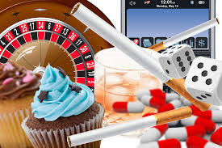
Thema 3: Verslaving
Les 5 | Stoornissen & beperkingen

Slide 2
Nabespreken opdrachten:
Opdracht 3, 4, 5 en 9 (bij opdracht 9 ging het om de vijf vragen)
Vervolgens ga ik thema 3 met jullie door (Verslaving)

Slide 3
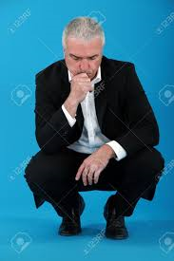
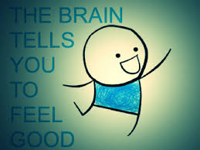
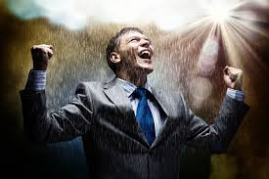
Verslaving
Verslaving: mentaal en lichamelijk gewend aan een middel/gewoonte waarmee je moeilijk kunt stoppen.
Hunkering naar middelen of gedrag. Wat doet hunkering?
Hunkering bepaalt je gedachten continu en beheerst je leven.
Dopamine speelt belangrijke rol (gelukshormoon).

Slide 4
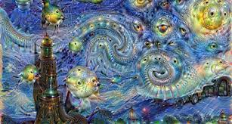
Verslavende middelen
Elk middel heeft een ander effect
Kalmerend
Gelukkig makend (tijdelijk)
Spannende hallucinaties
Meestal wil je de gebruiker het effect opwekken. Niet altijd. Voorbeeld?
Wijn drinken voor de smaak, om losser te worden of verdriet weg te drinken
Hunker je continu -> verslaving
Verslavende middelen in categorieën:
Verdovende middelen
Stimulerende middelen
Bewustzijnsveranderende middelen

Slide 5
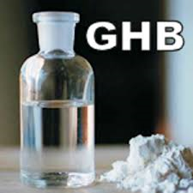
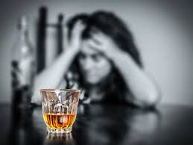
Verdovende middelen
Welke middelen denk je aan?
Alcohol (minder alert, langzamer reageren)
Heroïne/morfine (pijnstillende werking)
GHB
Slaap- en kalmeringsmiddelen (1 miljoen NL’ers zijn hieraan verslaafd)
Effecten van genoemde middelen: je raakt wat versuft
Een overdosis kan leiden tot?
Verwardheid, coma
Stimulerende middelen
Bewustzijnsveranderende middelen

Slide 6
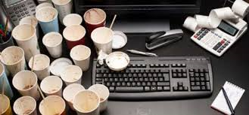
Stimulerende middelen
Welke middelen denk je aan?
Tabak
XTC
Cocaïne
Koffie
Energy drankjes
Speed
Effecten van genoemde middelen: extra actief en alert, geen behoeft aan rust (geeft energie)
Is het middel uitgewerkt komt de vermoeidheid terug (extra bij XTC en speed)
Een overdosis en chronisch gebruik kunnen leiden tot?
Hartaanvallen en psychoses

Slide 7
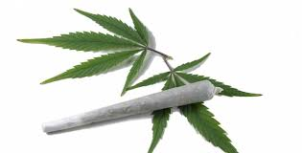
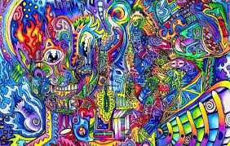
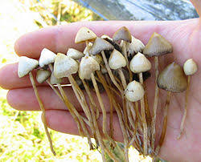
Bewustzijnsveranderende middelen
Wat is bewustzijnsverandering?
Een verandering in de voorstelling en de beleving van de werkelijkheid.
Welke middelen denk je dan aan?
LSD
Paddo’s
Wiet/hasj
* Bj LSD en Paddo’s: geen verslavende stoffen (wel verslaving aan de effecten)
Effecten van genoemde middelen: andere voorstelling/beleving van werkelijkheid
Een overdosis kan leiden tot?
Je raakt grip op werkelijkheid kwijt of raakt buiten bewustzijn
Overlijden is mogelijk

Slide 8
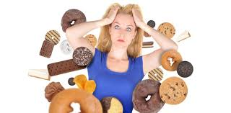
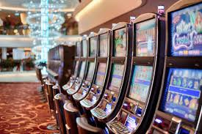
Gewoonteverslavingen
Geen middelengebruik maar het dwangmatig uitvoeren van een activiteit.
Wie weet wat voorbeelden te noemen?
Seksverslaving
Internetverslaving
Gokverslaving
Eetverslaving
Sportverslaving
Gameverslaving
Wat zijn de gevolgen voor het gewone leven?
Sociale leven plus werk/opleiding wordt verwaarloosd
Seksverslaafde zet relatie op het spel
Gokverslaving leidt tot?
Veelal schuldenproblematiek

Slide 9
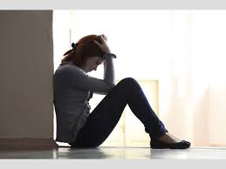
Risicofactoren verslaving
Biologische factoren: genetische aanleg (op DNA-niveau) verhoogd vatbaar
Psychosociale factoren: vlucht voor emoties:
Stress->gamen (afleiding)->jointje (ontspanning), nemen de uitvluchten toe-> verslaving
Cognitieve factoren: denkpatronen: het idee dat het middel/gewoonte iets oplost
Alcohol->socialer (sociale angsten worden vaak hiermee tijdelijk opgeheven)
Feestje met XTC -> leuker (associatie)
Sociaal culturele factoren:
Studentenvereniging (bier)
India (juist gek als je veel drinkt)

Slide 10
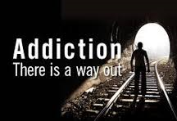
Behandelingssoorten
Detoxificatie (gebeurt vaak onder medische begeleiding)
Vervangingsbehandelingen (heroïne wordt bij afkicken vervangen door?)
Bij andere verslavingen kunnen cliënten antidepressiva krijgen
Cognitieve gedragstherapie (leren neg. gedachten om te zetten in pos.)-> ander gedrag (veelal belonen).
Community Reinforcement Approach (nieuwe leefstijl aanleren door vooral veel leuke dingen te doen.
Zelfhulpgroepen: lotgenotengroepen (AA)
Twaalfstappen Minnesotamodel (begeleiding in 12 stappen om denkpatronen en leefstijl te veranderen.
E-health: thuis anoniem via internet aan de verslaving werken

Slide 11
Begeleiding bij behandeling
Verminderen van prikkels (aanleiding wegnemen)
Belonen (bij langdurige onthouding langer wandelen buiten kliniek)
Motiverende gespreksvoering (in gesprek de cliënt zelf oplossingen laten aandragen door geduldig en empathisch de cliënt zelf figuurlijk in beweging te laten komen).
Omgang met acute toestanden (agressie, epilepsie en psychose)
Bieden van dagstructuur (nieuw dagritme met activiteiten aanleren)

Slide 12
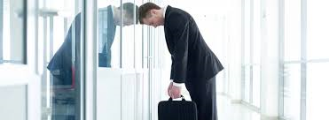
Maatschappelijke en sociale gevolgen
Werk/opleiding: niet meer kunnen concentreren, stoned/dronken -> ontslag
Geld (geldproblemen-> schulden/dakloos->bedelen/stelen->prostitutie
Relaties (veilige gezinssfeer kan niet meer geboden worden->scheiding)
Stigma (neg. Beeld van verslaafden, slechte reputatie), outcast->eenzaam
Maatschappelijke en sociale wensen: onderzoeken hoe bovenstaande problemen kunnen worden opgelost.

Slide 13
Werken aan opdrachten:
Opdr 4, 5, 6, 9, 10 en 13 (in duo’s) mailen: s.poelman@noorderpoort.nl
Laten zien van wie wat binnen is gekomen.

